Slide 1
Sprint 10
Gemaakt door FInn

Slide 2
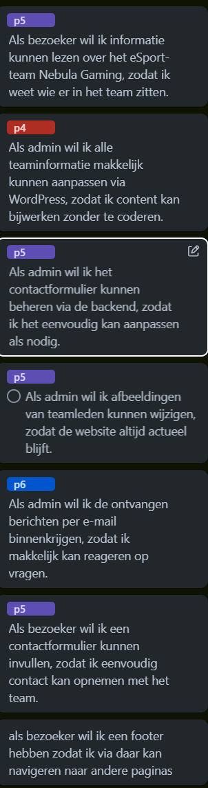
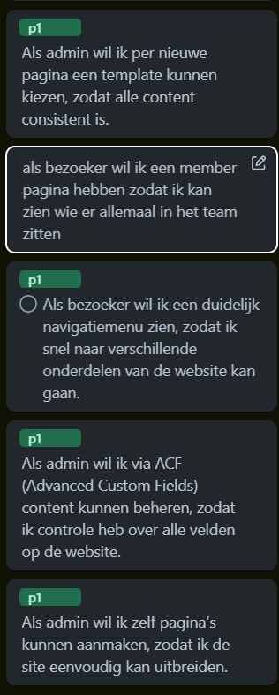
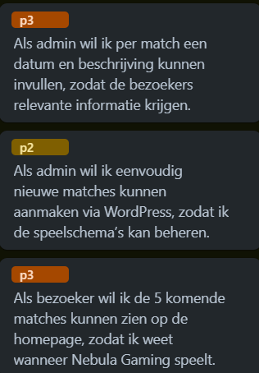
Wat was mijn planning

Slide 3
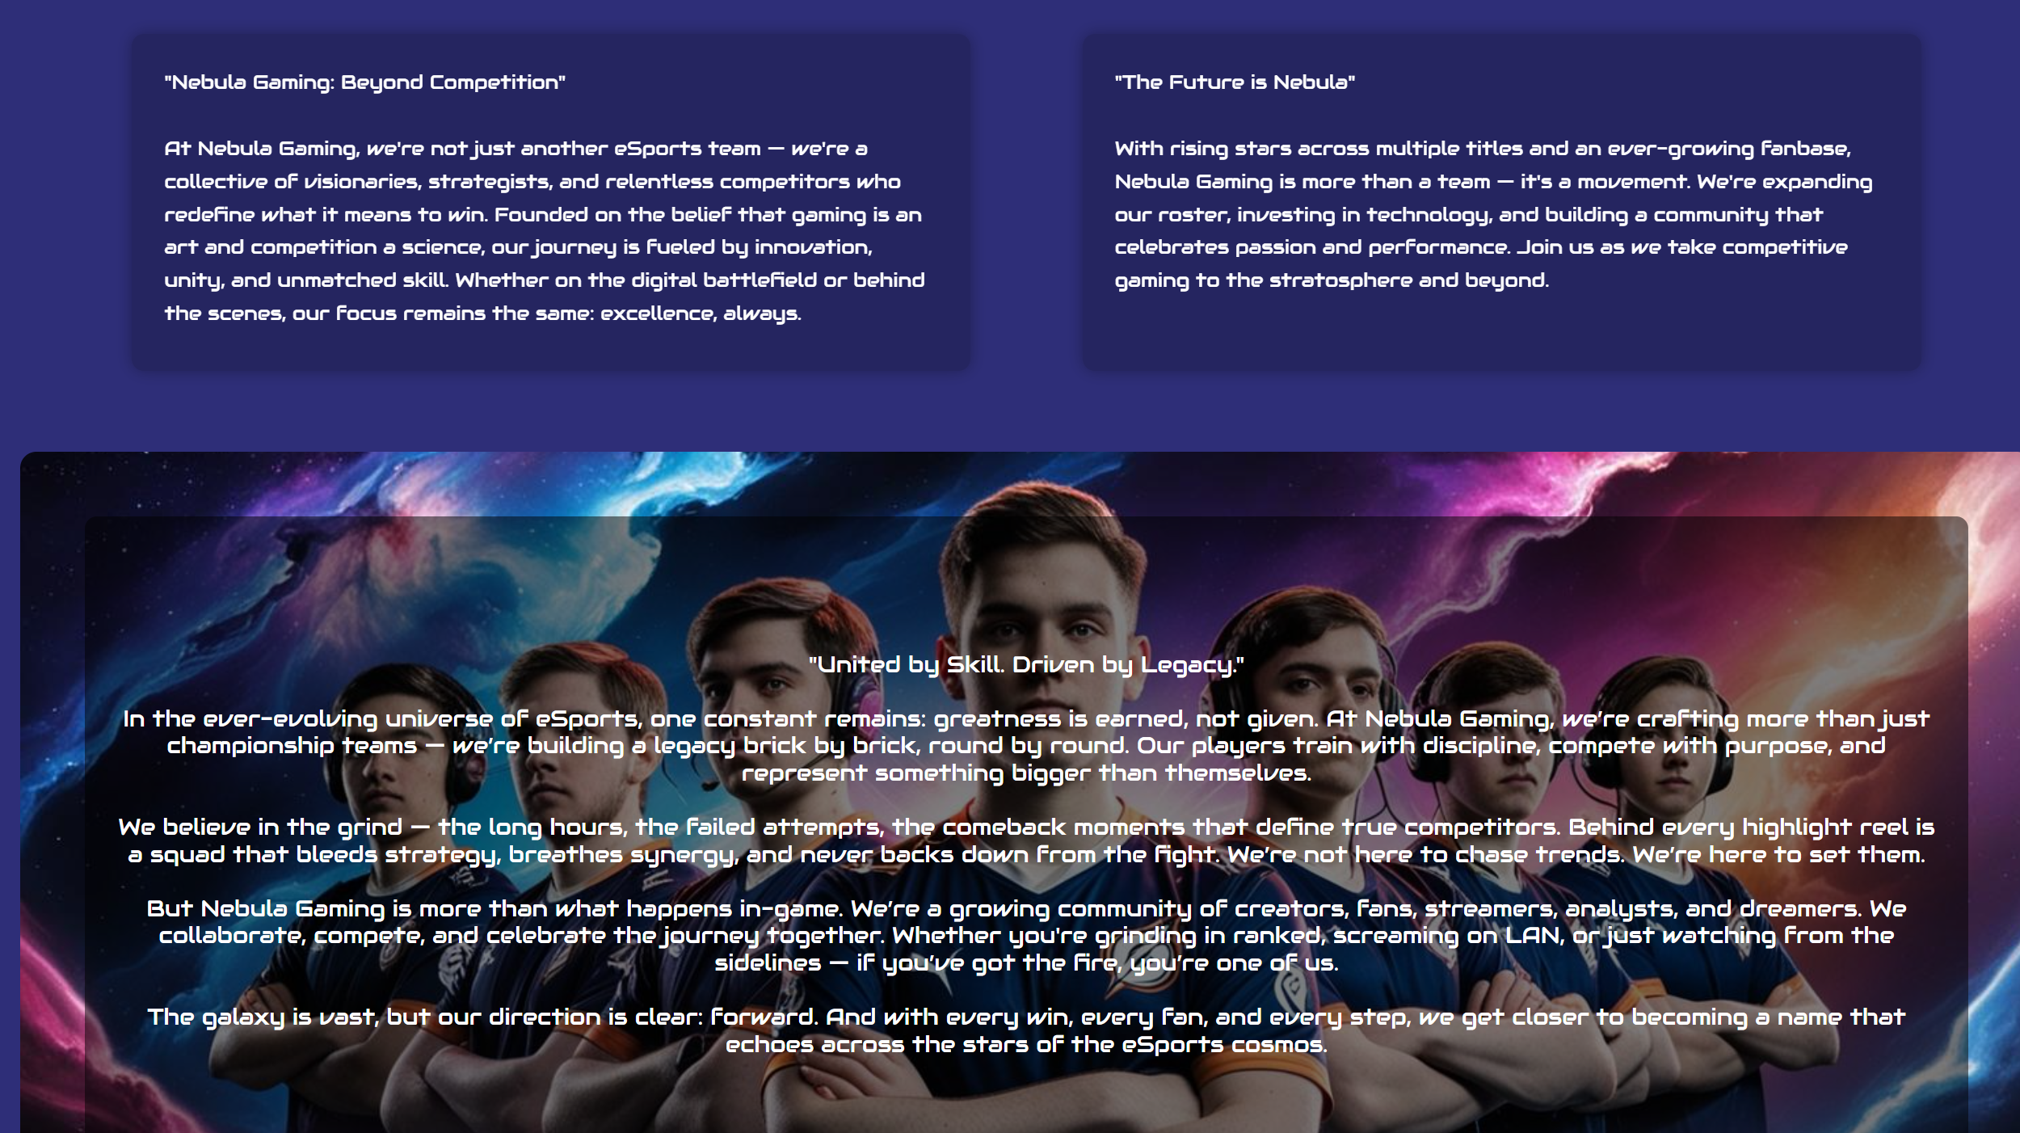
Wat heb ik daadwerkelijk gedaan
Alles volgens mijn planning en scss kunnen optimaliseren wat niet in de planning stond

Slide 4
Wat ging goed/slecht
Mijn werkschema ging volgens plan, ik heb duidelijk prioriteiten gegeven aan mijn taken en mij hieraan gehouden

Slide 5
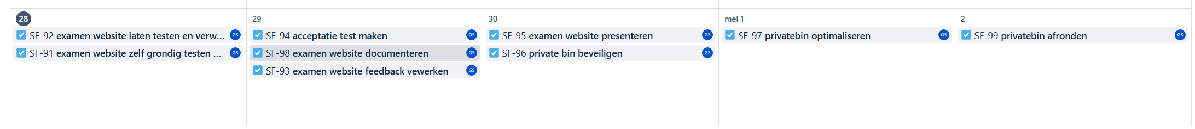
Wat ga ik komende week doen

Slide 6
Wie heb ik daarvoor nodig
Maandag Pepita voor een ux evaluatie
Dinsdag Milou website accpetatie test invullen
Woensdag Erik om website te presenteren

